Slide 1
MORFOLOGIE
Přídavná jména - Adjektiva
7. HODINA
3.5.2021

Slide 2
Dělení adjektiv podle vyjádření morf k. rodu
Adjektiva, která mají oba rody, jsou adjektiva dvojvýchodná (adjetivos dicatalécticos, nebo adjetivos bigenéricos).
Adjektiva, která nemají exponenty pro vyjádření obou rodu, se nazývají adjektiva jednovýchodná (adjetivos unigenéricos nebo monocatelécticos).
Jak jednovýchodná tak dvojvýchodná adjektiva vyjadřují kongruenci v čísle.

Slide 3
Morfematická struktura portugalských dvojvýchodných adjektiv
Tetramorfní (čtyřčlennou) strukturu mají adjektiva dvouvýchodná, která mají dva tvary pro ženský rod (singulár a plurál) a dva tvary pro rod mužský (rovněž singulár y plurál).
K těmto adjektivum patří adjektiva zakončená v mužském rodě na –o, -e,-u, -ão a na souhlásku:
bom, boa, bons, boas;
cru, crua, crus, cruas;
nu, nua, nus, nuas;
europeu, europeia, europeus, europeias,
catalão, catalã /catalães – catalãs.

Slide 4
Morfematická struktura portugalských jednovýchodných adjektiv
Dimorfní adjektiva (dvoučlenná) jsou adjektiva jednovýchodná. Patří k nim následující adjektiva zakončená na:
- a, –e, -ense, -ante, -inte, -ente, -l, –ar, -or, -m, -u, -z

Slide 5
Jednovýchodná adjektiva zakončená na -a
hipócrita „hipokratický“
homicida „vražedný“
indígena „ domorodý, Indiánský
asteca – „aztécký“
celta „keltský“
israelita „izraelský“
maia „mayský“,
persa „perský
agrícola „zemědělský“
silvícola „lesní“
vinícola „vinařský“

Slide 6
Jednovýchodná adjektiva zakončená na -e
árabe „arabský“
breve „krátký“
cafre „kafrový“ ( zastaralý název pro jihoafrické bantuské černochy – Zambie),
doce „sladký“,
humilde „pokorný, skromný“,
terrestre „zemní, zemský“,
torpe „hanebný, hnusný, nestydatý, nečestný,“
triste „smutný“;

Slide 7
Jednovýchodná adjektiva zakončená na -ense, -ante, -inte, -ente
constante „konstantní“
crescente „rostoucí“,
pedinte „prosebný

Slide 8
adjektiva zakončená na -l
cordial „srdečný“
infiel „nevěrný“
amável „příjemný, laskavý“
pueril „dětský“
ágil „hbitý, mrštný“
reinol „královský“
azul „modrý“
fácil „snadný“
difícil „obtížný“;

Slide 9
Komparativní adj. zakončená na –ar, -or
maior „větší“
menor „menší“
melhor „lepší“
pior „horší“ superior „vyšší“
inferior „nižší“
posterior „následný“
ulterior „poslední“
par „sudý“
ímpar „lichý“

Slide 10
adjektiva paroxytonní, která končí na -m
virgem „ panenský, neporušený, původní“
ruim „mizerný“
comum „obecný, společný“
jovem „mladý“;

Slide 11
některá adjektiva zakončená na –u, -ês, -z
hindu, zulu (Zululândia) – jedno z dominantních etnik žijících v JAR (křesťané, zemědělci);
cortês „zdvořilý“ descortês „nezdvořilý“, montês „horský“, pedrês „mourovatý“,
feliz “šťastný“, atroz „strašný“.

Slide 12
Amorfní jsou některá adjektiva paroxytonní, která končí na -s
reles „mizerný, špatný, bezcenný“
simples „jednoduchý“.
základní číslovky adjektivní povahy (s výjimkou stovek od 200-900):
cinco livros, sete páginas, trinta euros, mil habitantes,
tázací zájmena que, vymezovací zájmeno cada, apod.

Slide 13
Množné číslo - Adjektiva zakončená na
samohlásku přijímají exponent –s.:
bonito → bonitos, forte → fortes, hebreu → hebreus.
–em,-im,-om,-um, přijímají exponent plurálu: -ens, ins,-ons,-uns: virgem → virgens, ruim → ruins, bom → bons, comum → comuns.
-ão přijímají exponent -ãos nebo -ães.
cristão → cristãos, alemão → alemão/os alemães.
-al, -el,-ol,-ul přijímají koncovku -ais, -éis, -óis, -uis:
sexual → sexuais, cruel → cruéis, azul → azuis

Slide 14
Množné číslo - Adjektiva zakončená na
přízvučné -il přijímají exponent plurálu -is:
civil → civis, senil→ senis.
nepřízvučné -il přijímají exponent plurálu -eis:
dócil „učenlivý“ → dóceis, fútil „zbytečný“ → fúteis.
na jinou souhlásku přijímají exponent plurálu es:
particular → particulares, feliz → felizes, português → portugueses.

Slide 15
MNOŽNÉ ČÍSLO
paroxytonní adjektiva zakončená na -s jsou amorfní.

Slide 16
MNOŽNÉ ČÍSLO (FONETIKA)
Přídavná jména, která mění přízvučné [o] v mužském rodě na [ͻ] v ženském rodě, činí tak v obou rodech množného čísla.
Přídavná jména s[o] v mužském i ženském rodě jednotného čísla mají toto [o] i v množném čísle.

Slide 17
Přídavná jména složená
dicionário português-checo, um dicionário checo-português,
um cardigan castanho-escuro
consultórios médico-cirúrgicos,
institutos afro-asiáticos, letras anglo-germânicas.

Slide 18
Výjimka - barvy
kompozita označující barvu zůstávají neměnná:
uniformes verde-oliva „olivově zelené uniformy“
saias azul-ferrete „tyrkysově modré sukně“
blusas vermelho-sanque „sytě červené halenky“,
canários amarelo-ouro „křiklavě žlutí kanárci“
cor-de-rosa, furta-cor „měnivá/proměnlivá barva“.
cor de laranja „oranžová“
cor de vinho „vínově červená“

Slide 19
Přídavná jména vztahující se k oblastem Portugalska:
toponymum | adjektivum m. | f.
Portugal | português | portuguesa
o Alentejo | alentejano | alentejana
o Algarve | algarvio | algarvia
a Beira | beirão | beiroa
o Douro | duriense | duriense
a Extremadura | estremenho | estremenha
o Minho | minhoto | minhota
o Ribatejo | ribatejano | ribatejana
os Trás-os-Montes | transmontano | transmontana

Slide 20
Přídavná jména vztahující se k bývalým koloniím Portugalska
toponymum | Adjektivum m. | f.
Angola | angolano | angolana
o Cabo-Verde | cabo-verdiano | cabo-verdiana
a Guiné-Bissau | guineense | guineense
Moçambique | moçambicano | moçambicana
São Tomé | são-tomeense/são tomense | são-tomeense/são tomense

Slide 21
Přídavná jména odvozená od důležitých zemí a krajů
toponymum | Adjektivum m. | f.
a Alemanha | alemão | alemã
a Áustria | austríaco | austríaca
os Balcãs | balcânico | balcânica
a Bélgica | belga | belga
o Canadá | canadense | canadense
o Ceilão | cingalês | cingalesa
(o) Chipre | cipriota/cíprio | cipriota/cípria
a China | chinês/chino | chinesa/china
Cuba | cubano | cubana
a Dinamarca | dinamarquês | dinamarquesa

Slide 22
Přídavná jména odvozená od důležitých zemí a krajů
o Egipto | egípcio | egípcia
(a) Espanha | espanhol | espanhola
a Finlândia | finlandês | finlandesa
(a) França | francês | francesa
(a) Grã Bretanha | britânico | britânica
a Grécia | grego/helénico | grega/helénica
a Groenlândia | groenlandês | groenlandesa
(a) Inglaterra | inglês | inglesa
(o) Japão | japonês | japonesa
Israel | israelense, israelino, israelita | israelense, israelina, israelita
(a) Noruega | noruegês | norueguesa
(a) Nova Zelândia | neozelandês | neozelandesa

Slide 23
Přídavná jména odvozená od důležitých zemí
a Polônia | polaco, polonês | placa/polonesa
a Suécia | sueco | sueca
a Suíça | suíço | suíça
a República Checa braz. Tchêca | checo tcheco | checa tcheca
a República Eslovaca | eslovaco | eslovaca
a Tunísia | tunesino/tunisino/tunisiano | tunesina/tunisina/tunisiana
O Vietname, o Viet-name. O Vite-nam, o Vitnã | vientamita, vietnamês, vietnamiano | vientamita, vietnamesa, vietnamiana

Slide 24
Přídavná jména odvozená od kontinentů
continente
A América | americano | americana
A Ásia | asiático | asiática
A Austrália | australiano | australiana
A Europa | europeu | europeia
A Antártica | antártico | antártica
África | africano | africana

Slide 25
Kompozita´jsou složena ze dvou zeměpisných komponentů
anglo-inglês, austro=austríaco, euro=europeu, franco=francês, greco=grego, hispano=hispánico, espanhol, indo=indiano, ítalo=itáliano, galaico=galego, luso=lusitano, português, nipo=nipónico,japonês, sino=chinês, teuto=tetónico, alemão

Slide 26
Výsledná kompozita
amizades anglo-americanas
império austro-húngaro
relações euro-africanas
falares franco-provençais
literatura luso-asiática
atlas ítalo-suíço
trovadores galaico-portugueses
glossário hispano-americano
guerra sino-japonesa
ginásio teuto-brasileiro

Slide 27
Kategorie stupně
pozitiv | komparativ | superlativ relativní
estudioso | mais/menos estudioso do que | o mais/o menos estudioso de

Slide 28
Komparativ
 | KOMPARATIV
nadřazenost | mais | estudioso | do que
podřazenost | menos e | studioso | que
rovnost | tão | estudioso | como (quanto)

Slide 29
Kategorie stupně
pozitiv | komparativ | Superlativ relativní | Superlativ absolutní
bom | melhor (que/do que) | o melhor | óptimo
mau | pior (que/do que) | o pior | péssimo
grande | maior (que/do que) | o maior | máximo
pequeno | menor (que/do que) | o menor | mínimo

Slide 30
Superlativní absolutní, nebo také elativ,
udává vysokou míru vlastnosti neimplikující srovnání.
1. Základním výrazovým prostředkem superlativu absolutního syntetického je derivační alomorf -íssim- (lindíssimo).
V omezenějším počtu případů se uplatňuje latinismus -érrim – paupérrimo „velmi chudý“.
2. analyticky, neboli opisně: muito, extremamente, inensamente, grandemente, excessivamente, extraordinariamente, interessante.

Slide 31
Nepravidelný superlativ
pozitiv |  | superlativ absolutní
amargo | hořký | amaríssimo | velmi hořký
amigo | přátelský | amicíssimo | velmi přátelský
antigo | starobylý | antiquíssimo | velmi starobylý
cruel | krutý | crudelíssimo | velmi krutý
doce | sladký | dulcíssimo | velmi sladký
fiel | věrný | fidelíssimo | velmi věrný
frio | studený, chladný | frigidíssimo | velmi studený

Slide 32
Nepravidelný superlativ
geral | obecný | generalíssimo | velmi obecný
magnífico | úžasný, skvělý | magnificentíssimo | velmi okázalý
nobre | šlechtený | nobilíssimo | velmi šlechetný
pessoal | ososbní | personalíssimo | velmi osobní
sábio | moudrý | sapientíssimo | velmi moudrý
simples | jednoduchý, prostý | simplicíssimo/simplíssimo | Velmi prostý

Slide 33
Postavení adjektiv (změna významu)
adjektivum | význam v antepozici | význam v postpozici
antigo | bývalý (antigo presidente) | starožitný (uma cadeira antiga)
caro | milý, drahý (Caro João) | drahý (cenově) (calças caras)
franco | upřímný (francas palavras) | volný (zona franca)
grande | velký, slavný (grande homem) | velký (casa grande)
leve | bezvýznamný (leve pressentimento) | lehký (comida leve)
maior | největší (o maior problema) | nejstarší (o meu irmão maior)
menor | (nej)menší (a menor causa) | (nej)mladší (a minha irmã menor)
novo | nový-další v pořadí (um novo carro) | nový-nepoužitý (um carro novo)
próprio | vlastní (em próprias palavras) | vhodný (palavras próprias)
puro | pouhý, čirý, ryzí (puro ouro) | čistý (ar puro)
simples | pouhý (uma simples observação) | prostý, prostoduchý (um homem simples)
verdadeiro | pravý (verdadeiro cará(c)ter) | opravdový (um amigo verdadeiro)

Slide 34
Slovní zásoba
adjektivum adjetivo
adjektivum dvojvýchodné adjetivo biforme
adjektivum jednovýchodné adjetivo uniforme
tetramorfní (čtyřčlenná) struktura estrutura tetramorfológica
dimorfní (dvoučlenná) struktura estrutura bimorfológica
adjektiva označující národnost
a zeměpisný původ adjetivos pátrios
komparativ comparativo
komparativ nadřazenosti comparativo de superioridade
komparativ podřazenosti comparativo de inferioridade
komparativ rovnosti comparativo de igualdade
superlativ superlativo
relativní superlativ superlativo relativo
absolutní superlativ superlativo absoluto
absolutní superlativ syntetický superlativo absoluto sintético
absolutní superlativ analytický superlativo absoluto analítico
adjektivum kvalitativní adjetivo modificador, qualificativo
adjektivum relační adjetivo relacional

Slide 35
Exercícios – Cvičení
Označte, která adjektiva jsou dvojvýchodná a která jednovýchodná. U dvojvýchodných adjektiv napište ženský rod:
bonito, alemão, beirão, anterior, comum, loquaz, cristão, montês, cru, só, cortês, europeu, português, pedrês, espanhol, andaluz, canadense, azul, trabalhador, bom, mau, simples, burguês, tricolor, camponês, exterior, falador, pior, notável, judeu, ateu, ruim, espertalhão, charlatão, reles, capaz, brincalhão, parvo, são.

Slide 36
Exercícios – Cvičení
Označte, která adjektiva jsou dvojvýchodná a která jednovýchodná. U dvojvýchodných adjektiv napište ženský rod:
bonito, alemão, beirão, anterior, comum, loquaz, cristão, montês, cru, só, cortês, europeu, português, pedrês, espanhol, andaluz, canadense, azul, trabalhador, bom, mau, simples, burguês, tricolor, camponês, exterior, falador, pior, notável, judeu, ateu, ruim, espertalhão, charlatão, reles, capaz, brincalhão, parvo, são.
Nahraďte předložkové konstrukce relačními adjektivy:
uma vontade de ferro, um programa de televisão, a religião de Cristo, o frio do inverno, a poluição da atmosféra, a indústria de automóveis, uma cidade de província, os raios do Sol, a luz da Lua, um período de estágio, a fase de início, uma companhia de petróleo, um trabalho de rotina, campanhas de publicidade, o tecido dos pulmões, fogos de artifício, uma viagem de Outono, o palácio do rei, a rebeldia dos jovens, a audiência do Papa, uma melhoria de salário, o azul do céu, o amor da mãe, os fregueses de hábito, uma doença do coração.
Vytvořte množné číslo od následujících adjektiv:
senil, trabalhador, cortês, verde-oliva, médico-cirúrgico, surdo-mudo, azul, cristão, alemão, comum.
Vytvořte toponymní adjektivum v mužském rodě od od následujících zeměpisných názvů:
Suíça, Portugal,o Brasil, República Checa, Canadá, Europa, África, São Tomé e Príncipe, Angola, Macau, a Madeira, os Açores.
Vytvořte komparativ od následujících adjektiv: bom, mau, grande, pequeno, interessante.
Vytvořte superlativ relativní a pak absolutní od adjektiv: bom, mau, grande, pequeno, estudioso.
Vytvořte elativ od adjektiv: amável, fácil, pobre, cruel, doce, diel, frio, nobre, sábio, célebre.

Slide 37
Exercícios – Cvičení 1
Označte, která adjektiva jsou dvojvýchodná a která jednovýchodná. U dvojvýchodných adjektiv napište ženský rod:
bonito, alemão, beirão, anterior, comum, loquaz, cristão, montês, cru, só, cortês, europeu, português, pedrês, espanhol, andaluz, canadense, azul, trabalhador, bom, mau, simples, burguês, tricolor, camponês, exterior, falador, pior, notável, judeu, ateu, ruim, espertalhão, charlatão, reles, capaz, brincalhão, parvo, são.

Slide 38
Řešení – cvičení 1
bonito→bonita,
alemão→alemã,
beirão→beiroa,
anterior (U)
comum,
loquaz,
cristão→cristã,
montês (U),
cru→crua,
só (U),
cortês(U),
europeu→europeia,
português→portuguesa,
pedrês (U),
espanhol→espanhola,
andaluz→andaluza,
canadense (U),
azul (U),
trabalhador→trabalhadora,
bom→boa,
mau→má,
simples (U),
burguês→burguesa,
tricolor (U),
camponês→camponesa,
exterior (U),
falador→faladora,
pior (U),
notável (U),
judeu→judia,
ateu→ateia,
ruim (U),
espertalhão→espertalhona, charlatão→charlatã, charlatona,
reles (U),
capaz (U),
brincalhão→brincalhona,
parvo→parva,
são→sã.

Slide 39
Exercícios – Cvičení 2
Nahraďte předložkové konstrukce relačními adjektivy:
uma vontade de ferro, um programa de televisão, a religião de Cristo, o frio do inverno, a poluição da atmosféra, a indústria de automóveis, uma cidade de província, os raios do Sol, a luz da Lua, um período de estágio, a fase de início, uma companhia de petróleo, um trabalho de rotina, campanhas de publicidade, o tecido dos pulmões, fogos de artifício, uma viagem de Outono, o palácio do rei, a rebeldia dos jovens, a audiência do Papa, uma melhoria de salário, o azul do céu, o amor da mãe, os fregueses de hábito, uma doença do coração.

Slide 40
Řešení – cvičení 2
uma vontade de ferro→férrea,
um programa de televisão→televisivo,
a religião de Cristo→cristã,
o frio do inverno→invernal,
a poluição da atmosfera→atmosférica,
a indústria de automóveis→automóvel, automobilística,
uma cidade de província→provincial,
os raios do Sol→solares,
a luz da Lua→lunar,
um período de estágio→estagiário,
a fase de início→inicial,
uma companhia de petróleo→petroleira,
um trabalho de rotina→rotineiro,
campanhas de publicidade→publicitárias,
o tecido dos pulmões→pulmonares,
fogos de artifício→artificiais,
uma viagem de Outono→outonal,
o palácio do rei→reais
a rebeldia dos jovens→juvenil,
a audiência do Papa→papal,
uma melhoria de salário→salarial,
o azul do céu→celeste,
o amor da mãe→materno,
os fregueses de hábito→habituais,
uma doença do coração→cardíaca.

Slide 41
Exercícios – Cvičení 3
Vytvořte množné číslo od následujících adjektiv:
senil, trabalhador, cortês, verde-oliva, médico-cirúrgico, surdo-mudo, azul, cristão, alemão, comum.

Slide 42
Řešení – cvičení 3
Vytvořte množné číslo od následujících adjektiv:
senil→senis,
trabalhador→trabalhadores,
cortês→corteses,
verde-oliva→verde-oliva,
médico-cirúrgico→médico-cirúrgicos,
surdo-mudo→surdos-mudos,
azul→azuis,
cristão→cristãos,
alemão→alemães,
comum→comuns.

Slide 43
Exercícios – Cvičení 4
Vytvořte toponymní adjektivum v mužském rodě od od následujících zeměpisných názvů:
Suíça, Portugal,o Brasil, República Checa, Canadá, Europa, África, São Tomé e Príncipe, Angola, Macau, a Madeira, os Açores.

Slide 44
Řešení – cvičení 4
a Suíça→suíço
Portugal→português,
o Brasil→brasileiro,
a República Checa→checo,
o Canadá→canadense,
Europa→europeu,
África→africano,
São Tomé e Príncipe→são-tomeense são-tomense, Angola→angolano,
Macau→macaense,
a Madeira→madeirense,
os Açores→açoreano.

Slide 45
Exercícios – Cvičení 5
Vytvořte komparativ od následujících adjektiv:
bom, mau, grande, pequeno, interessante.

Slide 46
Řešení - cvičení 5
Vytvořte komparativ od následujících adjektiv:
bom→melhor,
mau→pior,
grande→maior,
pequeno→menor,
interessante→mais/menos interessante.

Slide 47
Exercícios – cvičení 6
Vytvořte superlativ relativní a pak absolutní od adjektiv:
bom, mau, grande, pequeno, estudioso.

Slide 48
Řešení - cvičení 6
Vytvořte superlativ relativní a pak superlativ absolutní od adjektiv:
bom→o melhor→ó(p)timo,
mau→o pior→péssimo,
grande→o maior→máximo,
pequeno→o menor→mínimo,
estudioso→o mais/ o menos estudioso→estudiosíssimo.

Slide 49
Exercícios – cvičení 7
Vytvořte elativ od adjektiv:
amável, fácil, pobre, cruel, doce, diel, frio, nobre, sábio, célebre.

Slide 50
Řešení - cvičení 7
Vytvořte elativ od adjektiv:
amável→amabilíssimo
fácil→facilíssímo/facílimo
pobre→paupérrimo, pobríssimo
cruel→crudelíssimo
doce→dulcíssimo
fiel→fidelíssimo
frio→frigíssimo
nobre→nobilíssimo
sábio→sapientíssimo
célebre→celebérrimo.

Slide 51
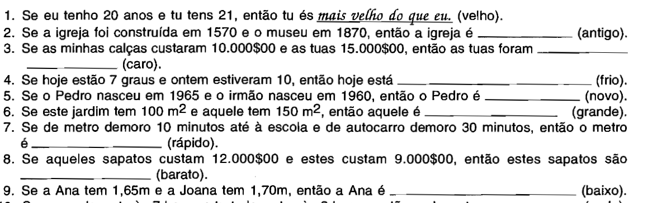
Exercícios – cvičení 8
Převeďte podle vzoru do tvaru komparativu.

Slide 52
Řešení-cvičení 8

Slide 53
Exercícios – cvičení 9
Převeďte podle vzoru do tvaru superlativu absolutního.

Slide 54
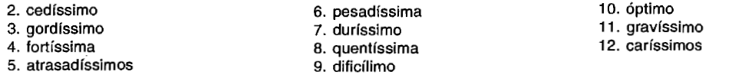
Řešení-cvičení 9

Slide 55
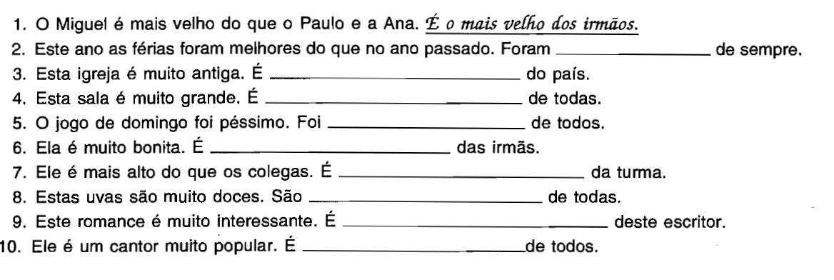
Exercícios – cvičení 10
Převeďte podle vzoru do tvaru superlativu relativního.

Slide 56
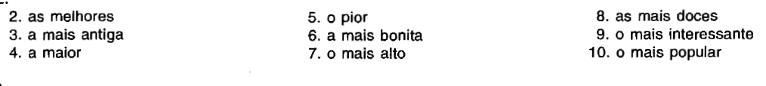
Řešení-cvičení 10

Slide 57
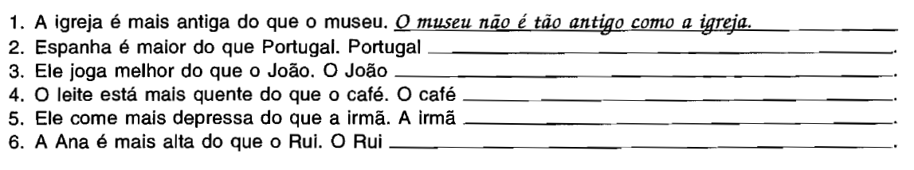
Exercícios – cvičení 11
Převeďte věty do rovnosti

Slide 58
Řešení-cvičení 11

